Slide 1
Vysokofrekvenční zesilovače
Ing. Jaroslav Bernkopf

Slide 2
Osnova
Definice
Rozdělení
širokopásmové
úzkopásmové
Rezonanční obvod

Slide 3
Definice
Vysokofrekvenční zesilovač je obvod, který zesiluje signály o vysokém kmitočtu (frekvenci).
Vysoké kmitočty se používají např. pro
rozhlas
televizi
mobilní telefony

Slide 4
Rozdělení
Vysokofrekvenční zesilovače
širokopásmové
úzkopásmové (selektivní)
Širokopásmový zesilovač zesiluje mnoho kmitočtů v širokém pásmu.
Např. zesilovač pro televizní rozvod v rodinném domě zesiluje signály všech pozemních rozhlasových a televizních vysílačů v pásmu od 47 MHz do 860 MHz.

Slide 5
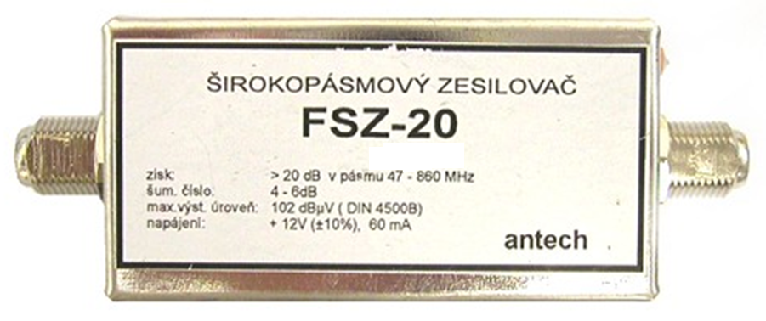
Rozdělení
Širokopásmový zesilovač

Slide 6
Rozdělení
Vysokofrekvenční zesilovače
širokopásmové
úzkopásmové (selektivní)
Úzkopásmový zesilovač vybírá signály jen v úzkém pásmu kmitočtů a ty zesílí. Ostatní kmitočty potlačí, nepřenese.
Např. zesilovač ve vstupním obvodu rozhlasového přijímače zesílí jen signál toho vysílače, na který jej naladíme.

Slide 7
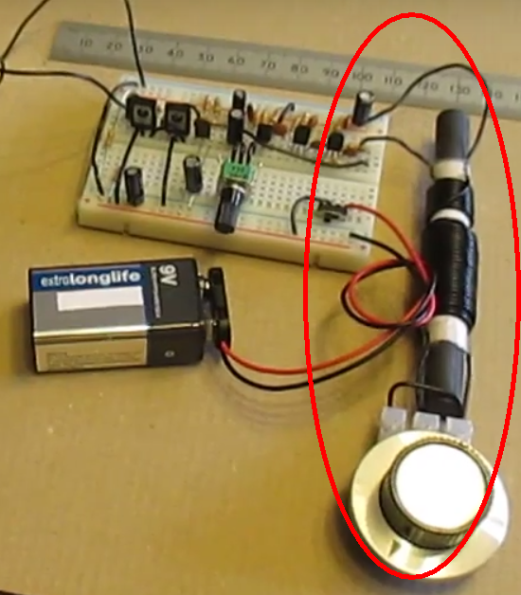
Rozdělení
Úzkopásmový zesilovač
Tranzistor
Cívka
Ladicí kondenzátor

Slide 8
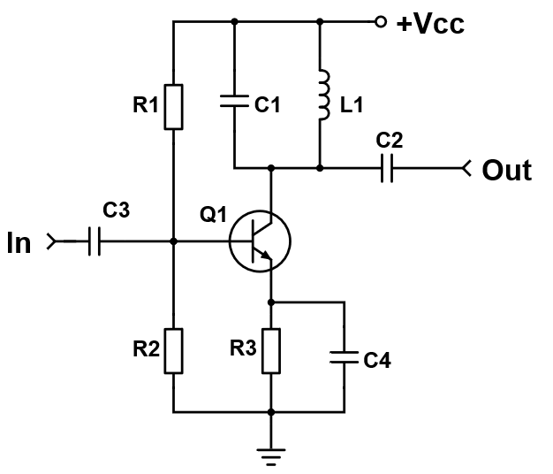
Rozdělení
Rezonanční
obvod
Úzkopásmový zesilovač
Kondenzátor
Cívka
Tranzistor

Slide 9
Rozdělení
Úzkopásmový zesilovač
Rezonanční obvod L1C1 má svůj „oblíbený“ kmitočet – rezonanční.
Na tomto rezonančním kmitočtu se LC obvod ochotně rozkmitá.
Jako sklenička, do které cinkneme.
Tento rezonanční kmitočet zesilovač zesiluje, ostatní nepropustí.

Slide 10
Rozdělení
Rezonanční kmitočet a jeho blízké okolí zesilovač zesiluje…
Úzkopásmový zesilovač
A
3 dB
f_{m}
f
B = šířka pásma
…ostatní kmitočty nepropustí.

Slide 11
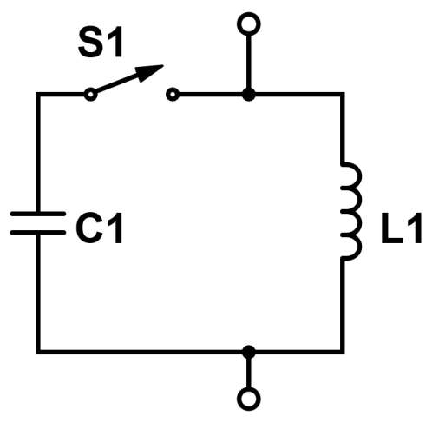
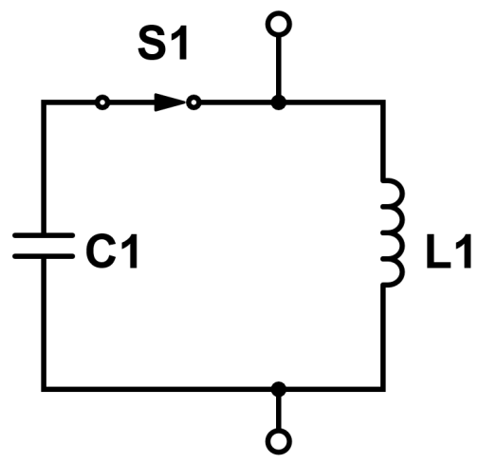
Rezonanční obvod
Paralelní rezonanční obvod – pokus
+
+
-
-
Spojíme cívku a kondenzátor. Mezi ně dáme spínač.
Kondenzátor nabijeme, nahoře plus.
Spínač sepneme.
Kondenzátor se snaží protlačit do cívky proud. Cívka se brání, ale nakonec proud teče. Energie se přelévá z kondenzátoru do cívky.
Kondenzátor se přes cívku vybije. Je prázdný. Ale energie se přelila do cívky a ta se snaží zachovat proud.

Slide 12
Rezonanční obvod
Paralelní rezonanční obvod – pokus
-
-
-
+
+
+
Kondenzátor se přes cívku vybije. Je prázdný. Ale energie se přelila do cívky a ta se snaží zachovat proud.
Co bude dál?
Proud z cívky nabíjí kondenzátor odspodu kladným nábojem, tj. opačně než prve. Energie se přelévá z cívky do kondenzátoru.
Cívka přelila svoji energii do kondenzátoru, je prázdná. Kondenzátor je nabitý na opačnou polaritu než na začátku.
Kondenzátor se snaží protlačit do cívky proud opačného směru než prve.

Slide 13
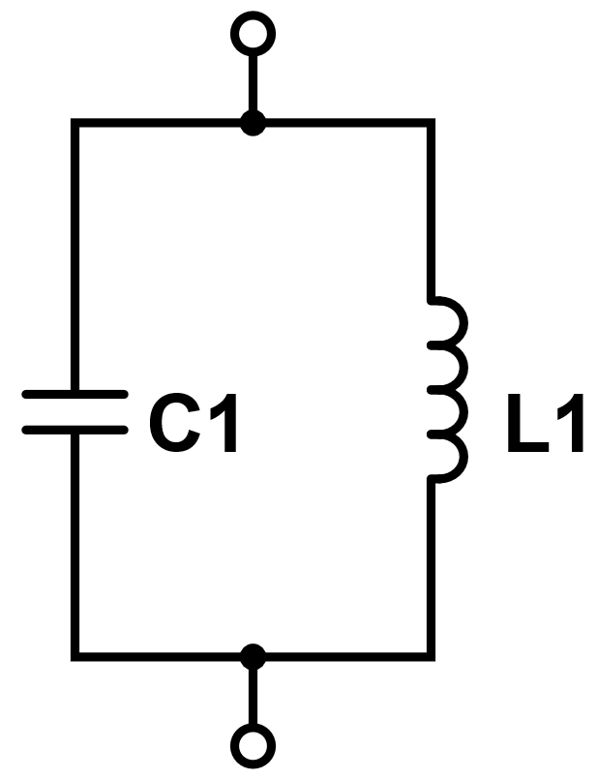
Rezonanční obvod
Paralelní rezonanční obvod
Energie se může stále přelévat z kondenzátoru do cívky a zpět.
Na svorkách obvodu je pak střídavé napětí.
Kvůli ztrátám se kmity časem utlumí.
Když ztráty doplníme zesilovačem, dostaneme kmity netlumené.

Slide 14
Rezonanční obvod
Paralelní rezonanční obvod
Každé přelití energie sem – tam trvá tím déle, čím větší je kapacita kondenzátoru a indukčnost cívky.
Kmitočet přelévání je proto tím menší, čím jsou kapacita a indukčnost větší:
$$fr=\frac{1}{2π\sqrt{LC}}$$
Kmitočet f_{r} se nazývá rezonanční.

